Slide 1
数学1
zhx

Slide 2

模意义下运算
设$a=kb+r$
则$a mod b=r$

Slide 3

模运算的性质
$\left(a±b\right) mod p=\left(a mod p±b mod p\right) mod p$
$\left(a×b\right) mod p=\left(a mod p\right)×\left(b mod p\right) mod p$

Slide 4

快速幂
目标
给定$x,y,p$
计算$x^{y} mod p$

Slide 5
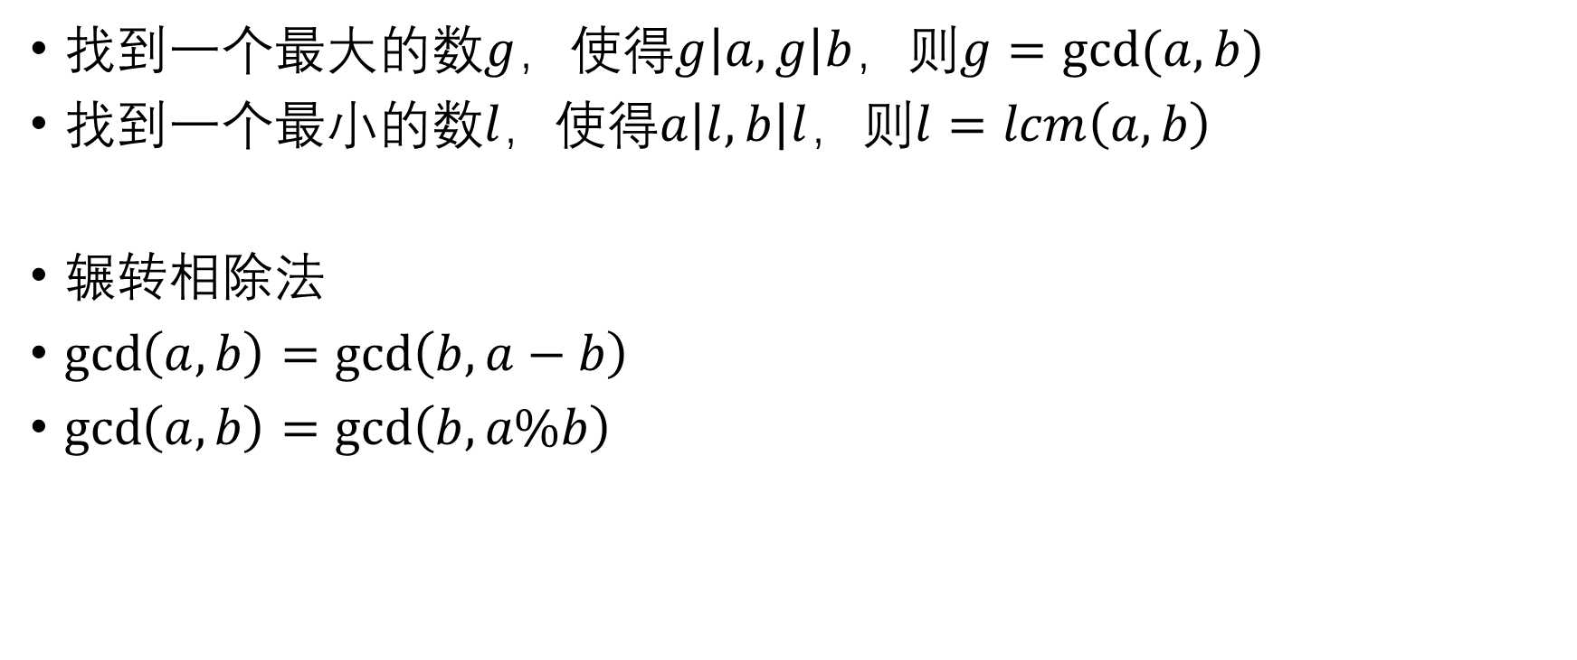
最大公因数、最小公倍数
找到一个最大的数$g$，使得$g\left|a,g\right|b$，则$g=gcd⁡(a,b)$
找到一个最小的数$l$，使得$a\left|l,b\right|l$，则$l=lcm\left(a,b\right)$
辗转相除法
$\gcd\left(a,b\right)=\gcd\left(b,a−b\right)$
$\gcd\left(a,b\right)=\gcd\left(b,a\%b\right)$

Slide 6

进制
$k$进制数定义：满$k$进$1$
十进制转换$k$进制：短除法
$k$进制转换十进制：按定义转换

Slide 7
高精度
大整数存储方法
重载运算符
压位

Slide 8
排列和逆序对
排列的定义
逆序对的定义：$τ$
定义：在一个排列中，对换其中某两个数，其余的数不动，得到另一个排列，这种操作称为一个对换。
定义：如果一个排列的逆序数是偶数，则称此排列为偶排列，否则称为奇排列。

Slide 9
排列和逆序对
定理：对换改变排列的奇偶性。
定理：在全部$n阶(n≥2)排列中，奇偶$排列各占一半。
定理：任意一个排列可经过一系列对换变成自然排列，并且所作对换次数的奇偶性与这个排列的奇偶性相同。

Slide 10
行列式
定义：$N$阶行列式是由$N^{2}$个数$a_{ij}(i,j=1,2…,n)通过$下式确定的一个数
$\left|\begin{matrix}a_{11} & a_{12} & … & a_{1n} \\ a_{21} & a_{22} & … & a_{2n} \\ … & … & … & … \\ a_{n1} & a_{n2} & … & a_{nn}\end{matrix}\right|=\sum_{j_{1}j_{2}…j_{n}}{sgn\left(j_{1}j_{2}…j_{n}\right)a_{1j_{1}}a_{2j_{2}}…a_{nj_{n}}}$
也称为行列式的完全展开式。
$sgn\left(j_{1}j_{2}…j_{n}\right)={(−1)}^{τ\left(j_{1}j_{2}…j_{n}\right)}=\left\{\begin{aligned}1{ j}_{1}j_{2}…j_{n}是偶排列 \\ −1{ j}_{1}j_{2}…j_{n}是奇排列\end{aligned}\right.$

Slide 11
行列式
引理：行列互换，值不变。
引理：用一个数乘行列式的某行等于用这个数乘此行列式。
引理：如果行列式中某一行是两组数之和，则这个行列式等于两个行列式之和，这两个行列式分别以这两组数为该行，而其余各行与原行列式对应各行相同。
引理：对换行列式中两行的位置，行列式反号。
引理：如果行列式中有两行成比例，则行列式等于0。
引理：把一行的某个倍数加到另一行，行列式的值不变。

Slide 12
矩阵
定义：由$mn个数$排成$m行n列$矩形的数表
$\left(\begin{matrix}a_{11} & a_{12} & … & a_{1n} \\ a_{21} & a_{22} & … & a_{2n} \\ … & … & … & … \\ a_{m1} & a_{m2} & … & a_{mn}\end{matrix}\right)$
称为一个$m×n的$矩阵，记做$A。$其中$a_{ij}称为$第$i$行第$j$列的元素。

Slide 13
矩阵
特殊的矩阵种类：
零矩阵 $0$
对角矩阵
单位矩阵 $I$
纯量矩阵：$A=diag\left(c,c,…,c\right)$
上三角矩阵
下三角矩阵
对称矩阵
反对称矩阵

Slide 14
矩阵
定义：矩阵的相等
定义：矩阵的加法
定义：矩阵的数量乘法

Slide 15
矩阵乘法
定义：矩阵的乘法
设$A={(a_{ij})}_{m×r},B={(b_{ij})}_{r×n}，$则矩阵$C={(c_{ij})}_{m×n}，$其中
$c_{ij}=a_{i1}b_{1j}+a_{i2}b_{2j}+…+a_{ir}b_{rj}$
称为$A与B的乘积$，记做$C=AB$

Slide 16
矩阵乘法
矩阵乘法的一个重要例子：
$\left\{\begin{aligned}a_{11}x_{1}+a_{12}x_{2}+…+a_{1n}x_{n}=b_{1} \\ a_{21}x_{1}+a_{22}x_{2}+…+a_{2n}x_{n}=b_{2} \\ … \\ a_{m1}x_{1}+a_{m2}x_{2}+…+a_{mn}x_{n}=b_{m}\end{aligned}\right.$

Slide 17
矩阵乘法
令$A=\left(\begin{matrix}a_{11} & a_{12} & … & a_{1n} \\ a_{21} & a_{22} & … & a_{2n} \\ … & … & … & … \\ a_{m1} & a_{m2} & … & a_{mn}\end{matrix}\right) x=\left(\begin{matrix}x_{1} \\ x_{2} \\ … \\ x_{n}\end{matrix}\right) b=\left(\begin{matrix}b_{1} \\ b_{2} \\ … \\ b_{m}\end{matrix}\right)$
则方程组可以写为$Ax=b$

Slide 18
矩阵乘法
矩阵乘法的性质：
$0A=0,A0=0$
$IA=A,AI=A$
$A\left(BC\right)=\left(AB\right)C$
$A\left(B+C\right)=AB+AC$
$\left(B+C\right)A=BA+CA$

Slide 19

高斯消元法
$\left\{\begin{aligned}a_{11}x_{1}+a_{12}x_{2}+…+a_{1n}x_{n}=b_{1} \\ a_{21}x_{1}+a_{22}x_{2}+…+a_{2n}x_{n}=b_{2} \\ … \\ a_{n1}x_{1}+a_{n2}x_{2}+…+a_{nn}x_{n}=b_{n}\end{aligned}\right.$

Slide 20
高斯消元法
主元消元法
辗转相消法

Slide 21
逆矩阵
定义：设$A是n阶$方阵,如果存在$n$阶$方阵B使得AB=BA=I$
则称$A是可逆$的（或者非奇异的），$B是A的$一个逆矩阵。
否则称$A是$不可逆的（或奇异的）

Slide 22
逆矩阵
定理：逆矩阵如果存在，则逆矩阵唯一

Slide 23
逆矩阵
定义：$det运算符$
定理：设$A,B是n阶$方阵，则
$\det\left(AB\right)=\det\left(A\right)det⁡(B)$
证明的提示：构造$\left|\begin{matrix}A & 0 \\ −I & B\end{matrix}\right|$
引理：$\det\left(A_{1}A_{2}…A_{s}\right)=\det\left(A_{1}\right)\det\left(A_{2}\right)…det⁡(A_{s})$

Slide 24
逆矩阵
引理：设$A为n阶方阵$，$AX=0有$非零解的充分必要条件是$A奇异$。
引理：设$A为n阶$方阵，若$∃B为n阶$方阵，使得$AB=I($或$BA=I)$，则$A可逆且A^{−1}=B$
引理：若$\det\left(A\right)≠0，$则$\det\left(A^{−1}\right)={(\det\left(A\right))}^{−1}$

Slide 25
逆矩阵
逆矩阵的性质：
${(A^{−1})}^{−1}=A$
${(AB)}^{−1}=B^{−1}A^{−1}$
${(kA)}^{−1}=k^{−1}A^{−1}$

Slide 26
逆矩阵
定理：设$A为n阶$方阵，若$A可逆$，则线性方程组$AX=b有$唯一解$X=A^{−1}b$

Slide 27
初等变换
定义：矩阵的初等行（列）变换
用一个非零的数乘以某行
将某一行的$k$倍加到另一行
互换两行
定义：单位阵$I经过$一次初等变换得到的矩阵称为初等矩阵，

Slide 28
初等变换
初等矩阵：
$\left(\begin{matrix}1 & & & & & & \\ & … & & & & & \\ & & 1 & & & & \\ & & & λ & & & \\ & & & & 1 & & \\ & & & & & … & \\ & & & & & & 1\end{matrix}\right)$

Slide 29
初等变换
初等矩阵：
$\left(\begin{matrix}1 & & & & & & \\ & … & & & & & \\ & & 1 & & & & \\ & & … & … & & & \\ & & μ & … & 1 & & \\ & & & & & … & \\ & & & & & & 1\end{matrix}\right)$

Slide 30
初等变换
$\left(\begin{matrix}1 & & & & & & & & & & \\ & … & & & & & & & & & \\ & & 1 & & & & & & & & \\ & & & 0 & & … & & 1 & & & \\ & & & & 1 & & & & & & \\ & & & … & & … & & … & & & \\ & & & & & & 1 & & & & \\ & & & 1 & & … & & 0 & & & \\ & & & & & & & & 1 & & \\ & & & & & & & & & … & \\ & & & & & & & & & & 1\end{matrix}\right)$

Slide 31
初等变换
定理：用初等矩阵左（右）乘矩阵$A$，相当于对矩阵$A实行$相应的初等行（列）变换
定理：初等矩阵都可逆。

Slide 32
初等变换
定义：若矩阵$B可以$由矩阵$A经过$一系列初等变换得到，则称$A与B相抵$（等价），记做$A≅B$
定理：相抵是一种等价关系。

Slide 33
初等变换
初等变换求逆矩阵：
构造一个 $n×2n的$矩阵$\left(A I\right)$
$A^{−1}\left(A I\right)=\left(A^{−1}A A^{−1}\right)=\left(I A^{−1}\right)$
$\left(A I\right)→…→\left(I A^{−1}\right)一系列$的初等变换

